Slide 1
МДОАУ «ЦРР – д/с №113» г. Орска
Проектная деятельность
как средство патриотического воспитания
в условиях дошкольной образовательной организации
Старший воспитатель: Курманова Г.Ж.
Орск, 2023

Slide 2
ПРОБЛЕМЫ
ПРОЕКТ
МЕТОД ПРОЕКТОВ
… – это путь исследования, т.е. специально организованный взрослым и самостоятельно выполняемый детьми комплекс действий, завершающийся созданием творческих работ.
… - система обучения, при которой дети приобретают знания в процессе планирования и выполнения постоянно усложняющихся практических заданий - проектов.
Метод проектов всегда предполагает решение воспитанниками какой-то…

Slide 3
ПРОБЛЕМЫ
ПРОЕКТ
МЕТОД ПРОЕКТОВ
… – это путь исследования, т.е. специально организованный взрослым и самостоятельно выполняемый детьми комплекс действий, завершающийся созданием творческих работ.
… - система обучения, при которой дети приобретают знания в процессе планирования и выполнения постоянно усложняющихся практических заданий - проектов.
Метод проектов всегда предполагает решение воспитанниками какой-то…

Slide 4
Цель проектной деятельности:
развитие свободной творческой личности ребенка.
Значение проекта для ребенка:
Раскрытие творческого потенциала.
Умение работать в группе.
Умение направлять деятельность на решение интересной проблемы, сформулированной самими детьми.
Умение презентовать свою работу.

Slide 5
Самостоятельная деятельность детей
ИССЛЕДОВАТЕЛЬСКАЯ
ПОЗНАВАТЕЛЬНАЯ
ПРОДУКТИВНАЯ

Slide 6
Классификация проектов
Индивидуальный
Подгрупповой
Семейный
Парный
Групповой
Монопроекты (одна образовательная область)
Интегративные (две и более образовательные области)
По составу участников
По содержанию
По продолжительности
По доминирующему виду проектной деятельности
Краткосрочные (1-4 недели)
Среднесрочные (до 1 месяца)
Долгосрочные (полугодие, учебный год)
Информационные
Исследовательские
Творческие
Проектно-ориент

Slide 7
Классификация проектов
Индивидуальный
Подгрупповой
Семейный
Парный
Групповой
Монопроекты (одна образовательная область)
Интегративные (две и более образовательные области)
По составу участников
По содержанию
По продолжительности
По доминирующему виду проектной деятельности
Краткосрочные (1-4 недели)
Среднесрочные (до 1 месяца)
Долгосрочные (полугодие, учебный год)
Информационные
Исследовательские
Творческие
Проектно-ориент

Slide 8
ЭТАПЫ ПРОЕКТА
ПЛАНИРОВАНИЕ
ЗАВЕРШЕНИЕ ПРОЕКТА
ВЫБОР ТЕМЫ
РЕАЛИЗАЦИЯ ПРОЕКТА

Slide 9
ЭТАПЫ ПРОЕКТА
ВЫБОР ТЕМЫ
ПЛАНИРОВАНИЕ
РЕАЛИЗАЦИЯ ПРОЕКТА
ЗАВЕРШЕНИЕ ПРОЕКТА

Slide 10
Проект можно представить как «6 П» :
Проблема
Проектирование проекта
Поиск информации
Продукт
Презентация
Портфолио проекта.

Slide 11
Проектная деятельность носит характер сотрудничества
ВОСПИТАННИКИ
ПЕДАГОГИ
РОДИТЕЛИ
Центры активности в групповой комнате

Slide 12
Паспорт проекта:
Проблема
Название проекта
Тип
Цель проекта
Образовательные области
Продолжительность проекта
Оснащение
Ожидаемый конечный результат
Участники проекта
Способ презентации проекта

Slide 13
ПРАКТИЧЕСКОЕ ЗАДАНИЕ
ЗАПОЛНИТЬ ПАСПОРТ ПРОЕКТА
СОСТАВИТЬ ПЛАН ПРОЕКТА

Slide 14

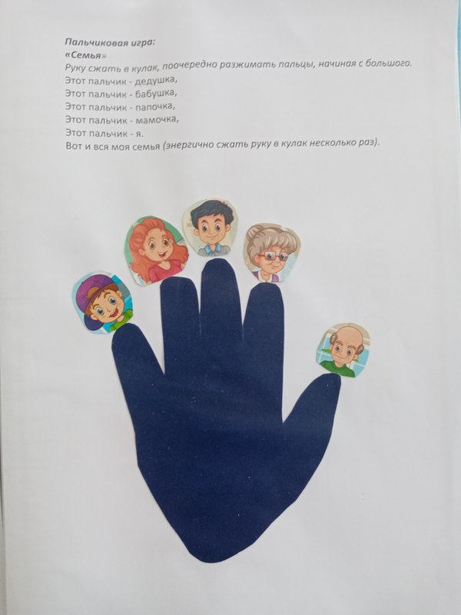

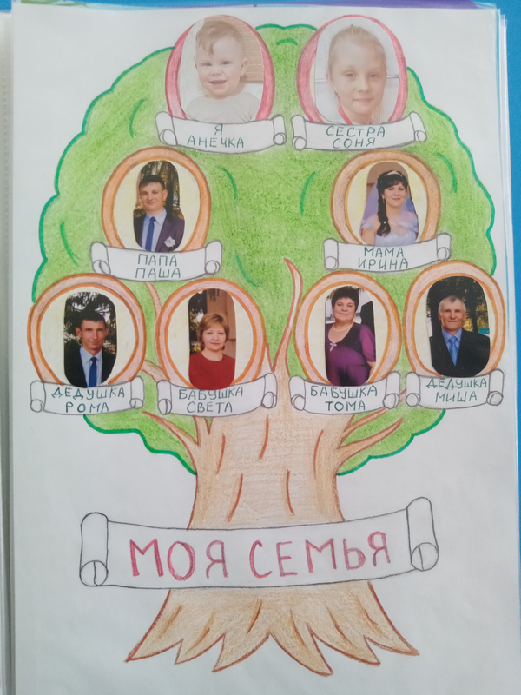
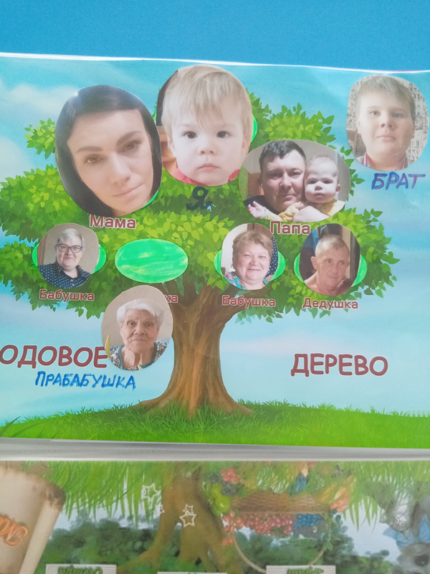

Slide 15
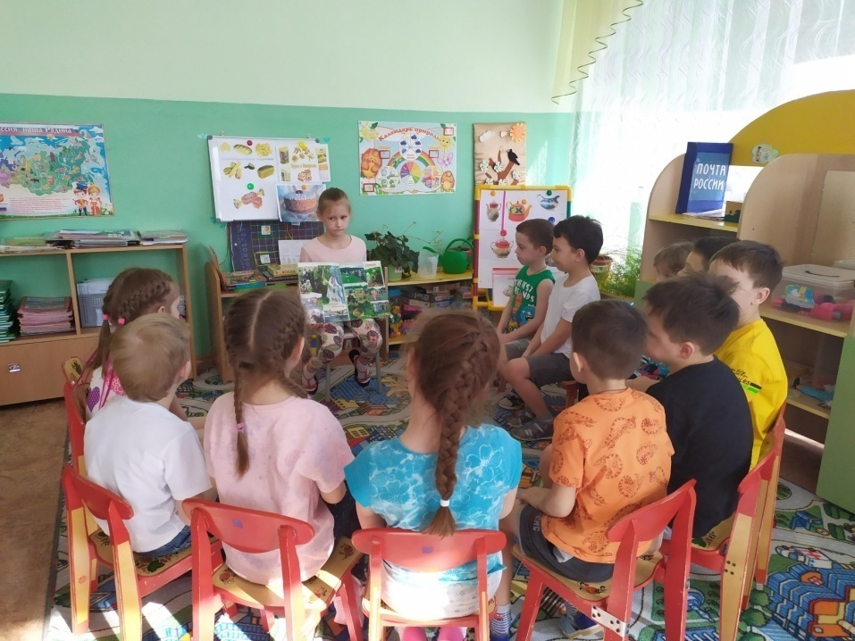
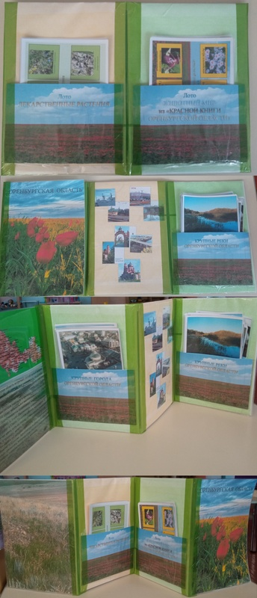
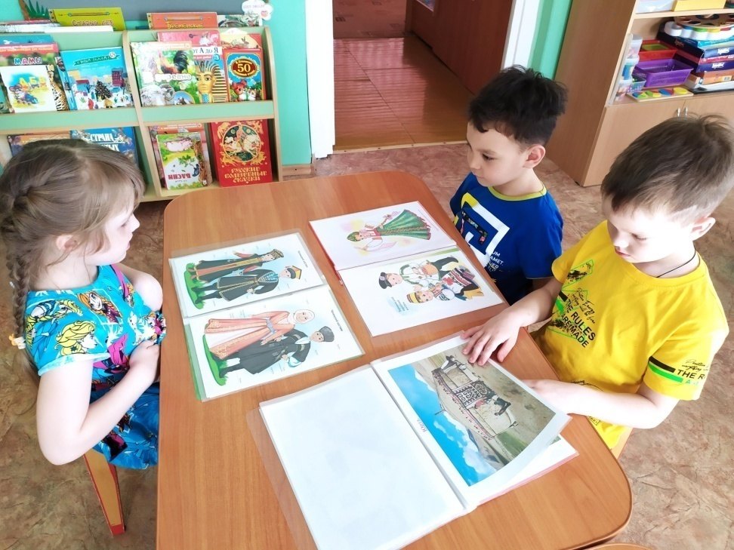
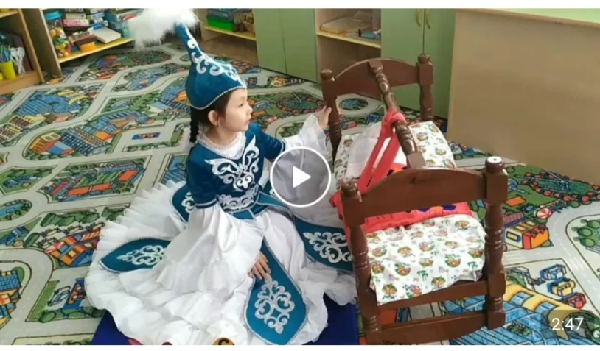


Slide 16
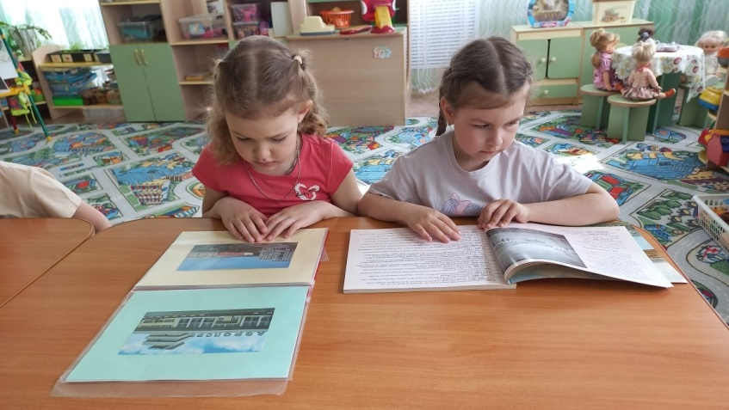
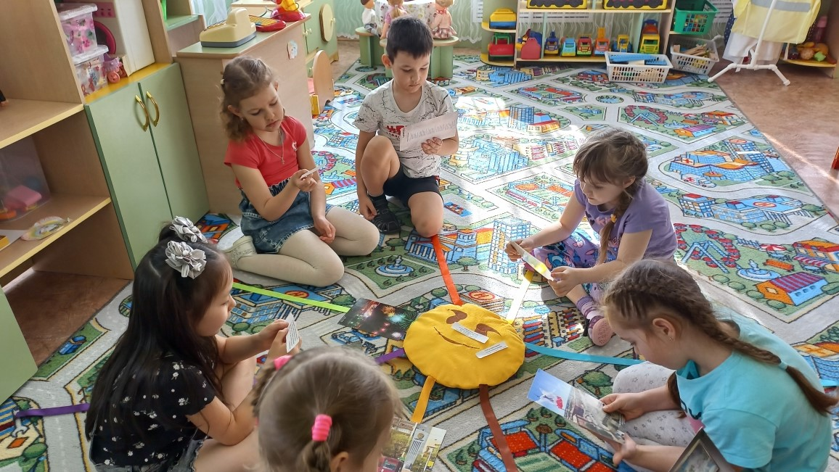
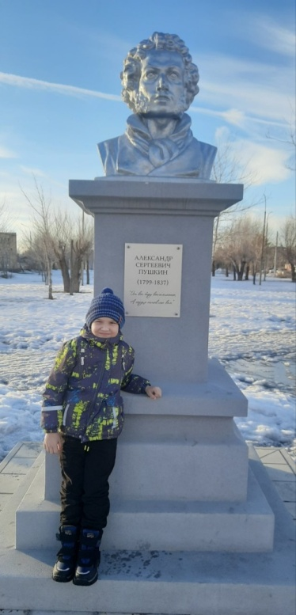

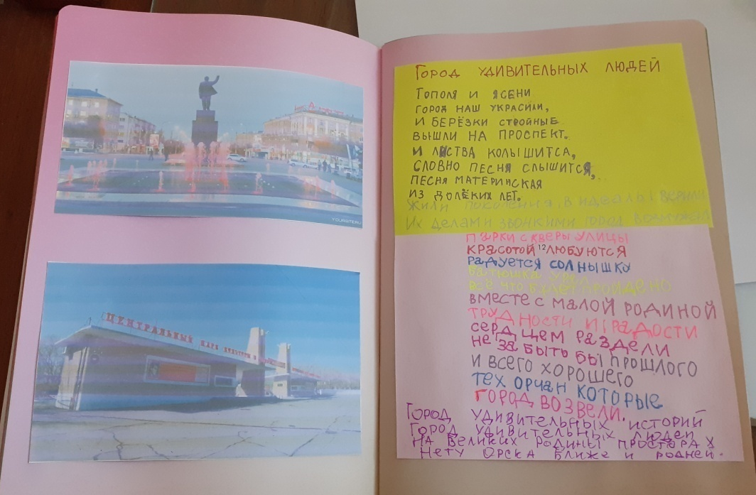

Slide 17
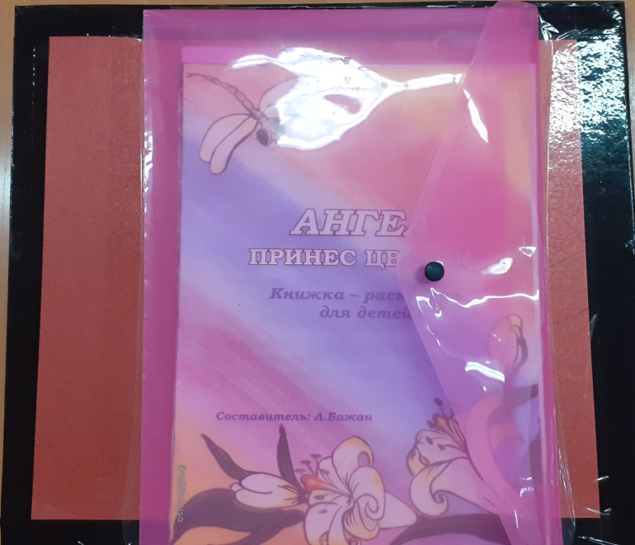
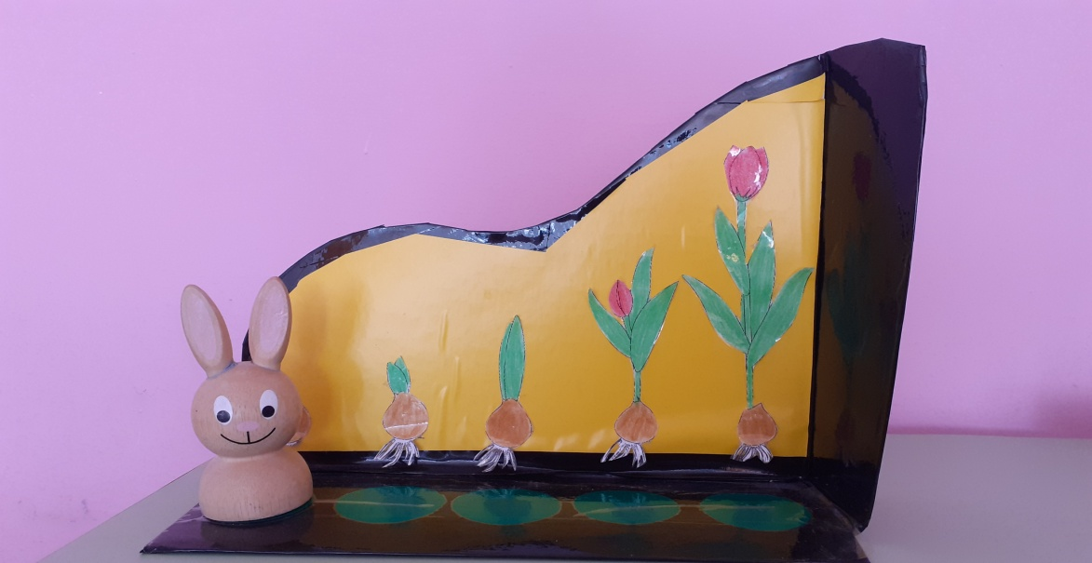
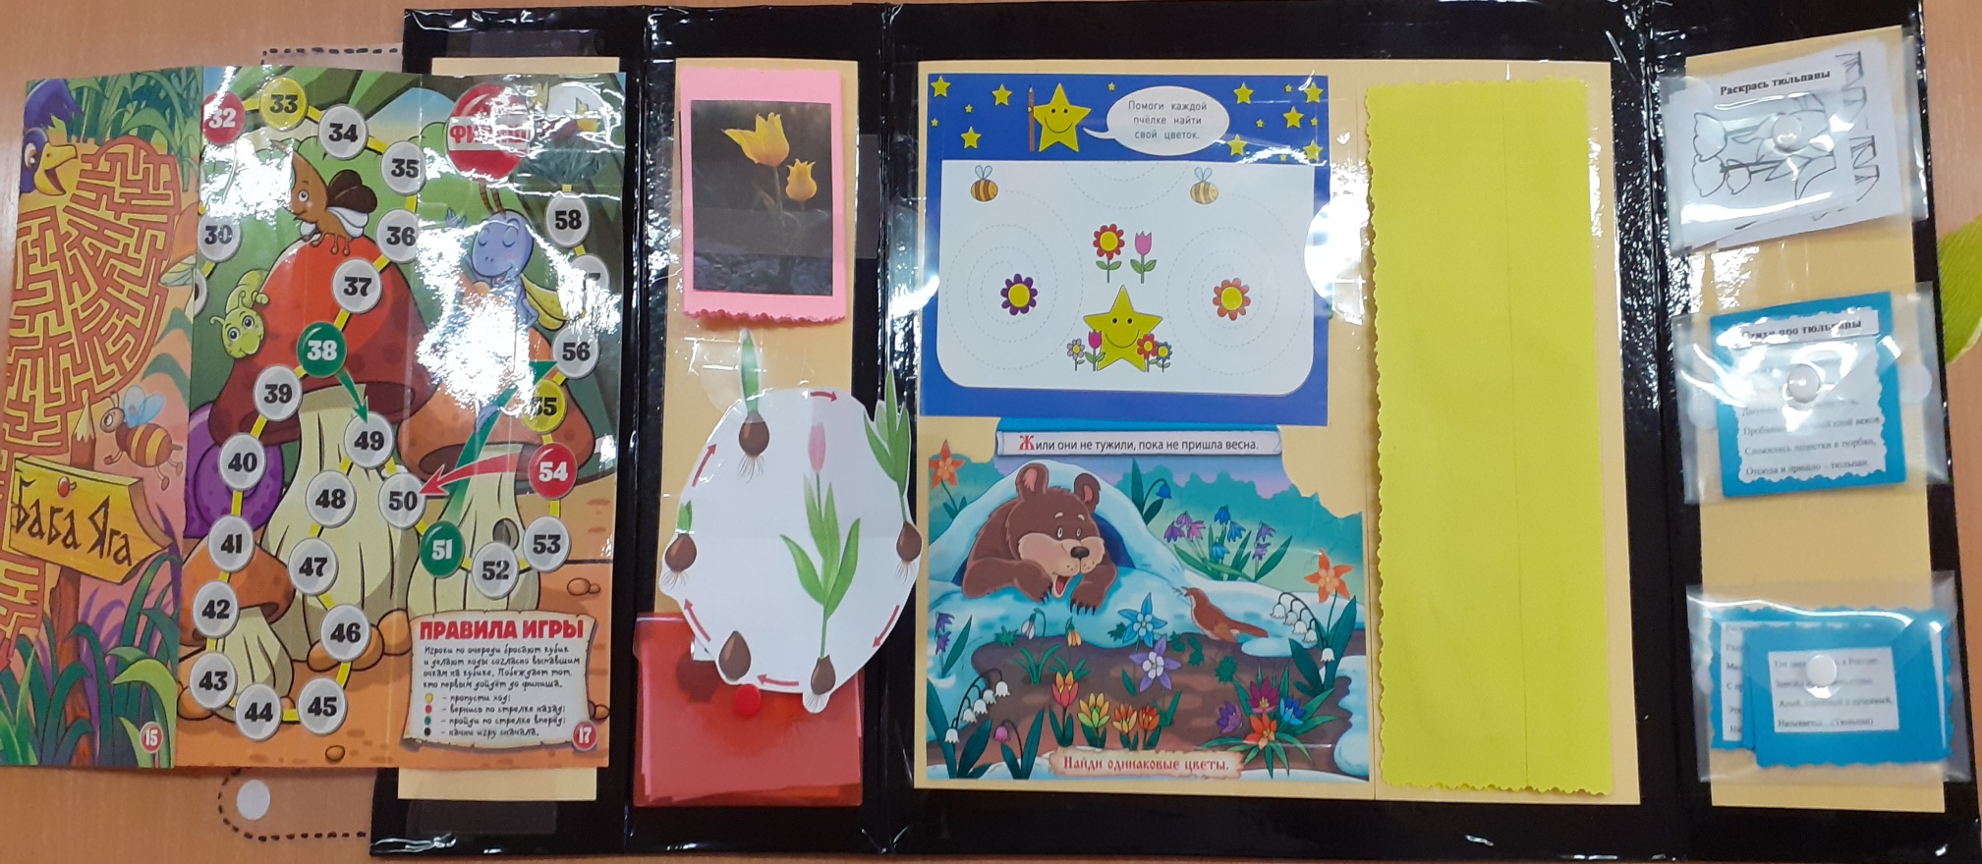

Slide 18
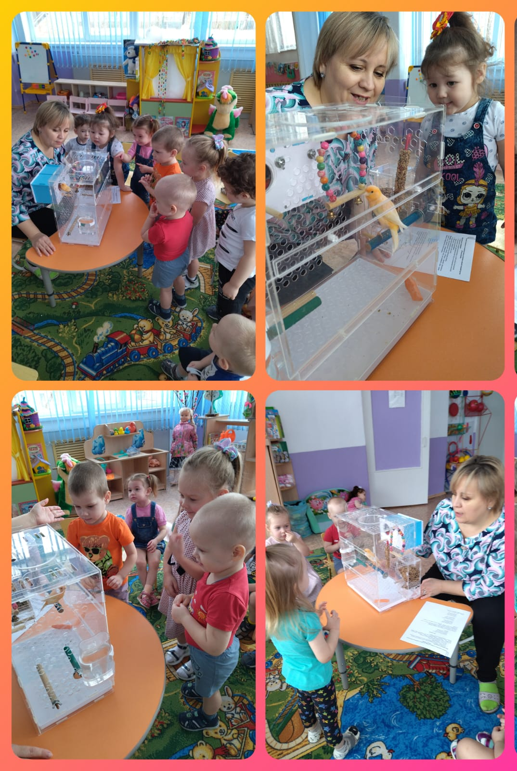
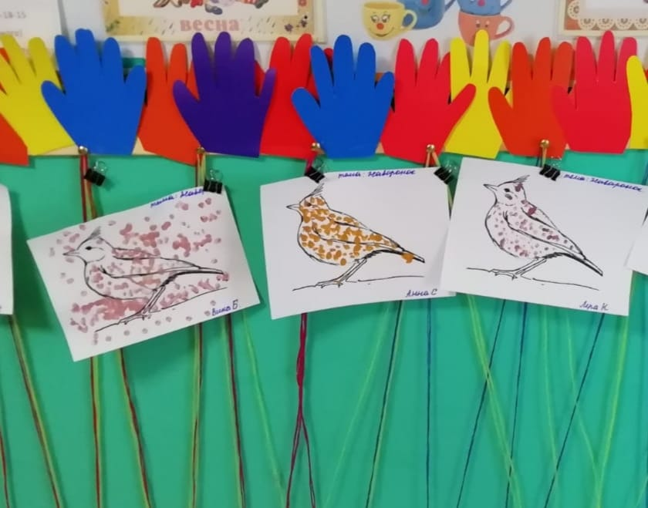
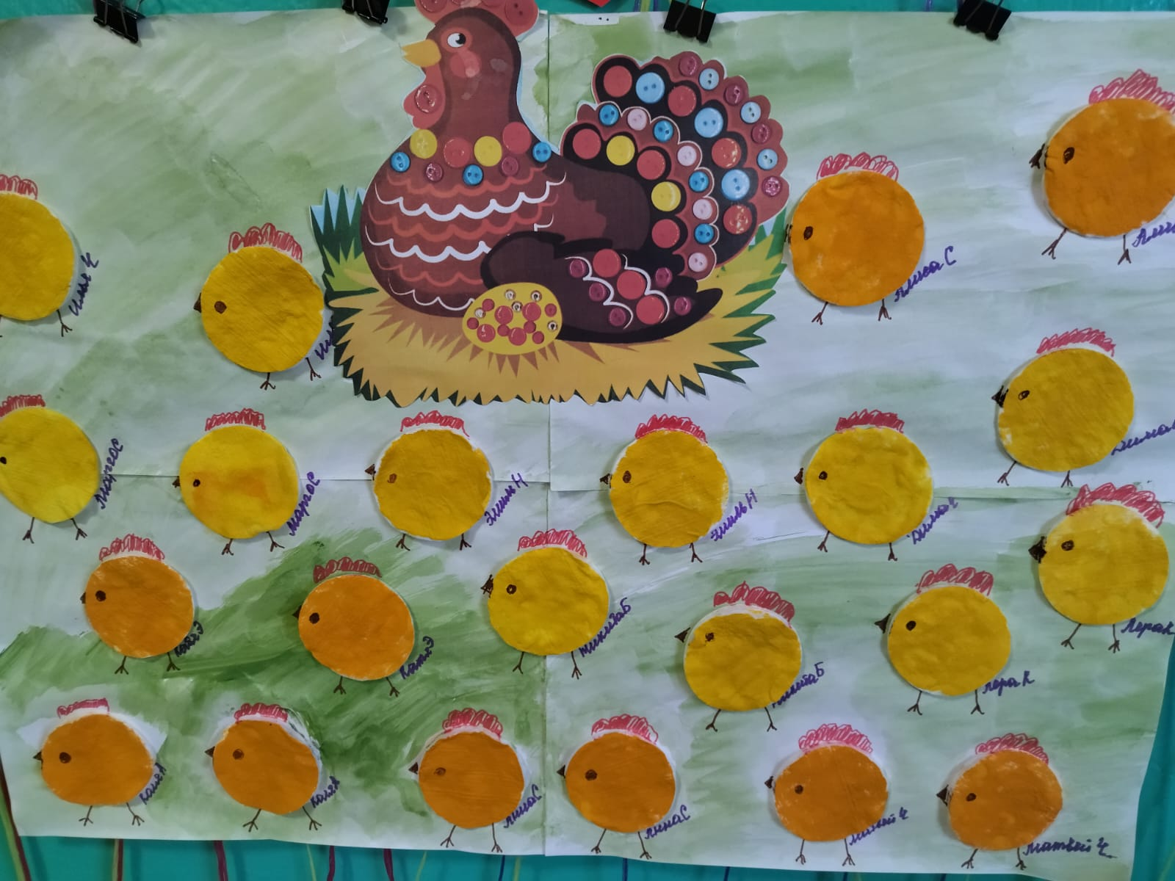

Slide 19
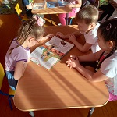
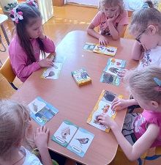
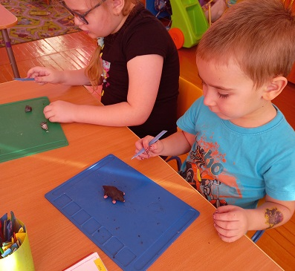
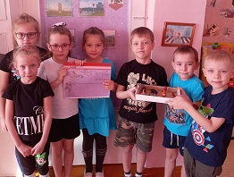

Slide 20
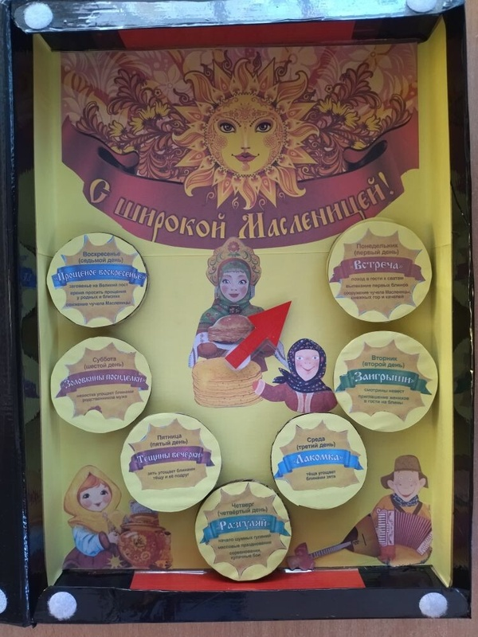
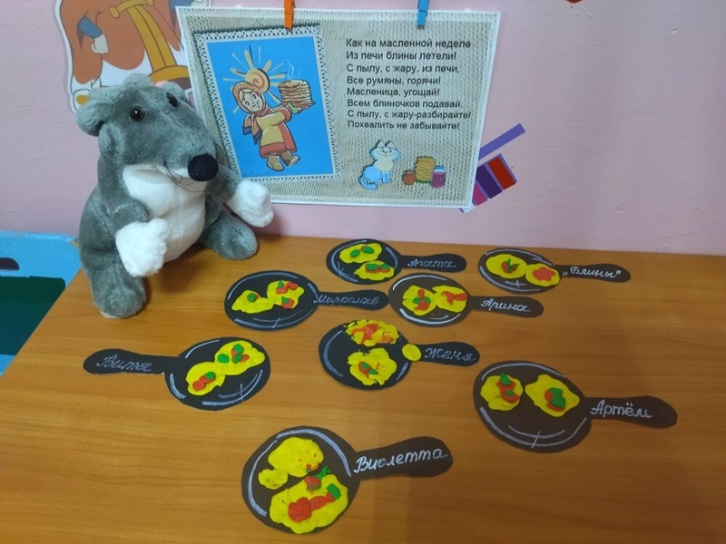
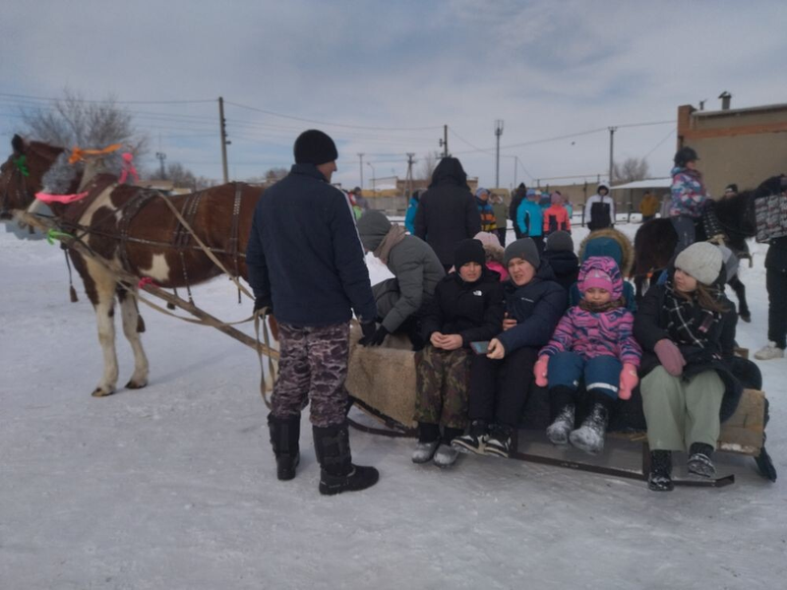
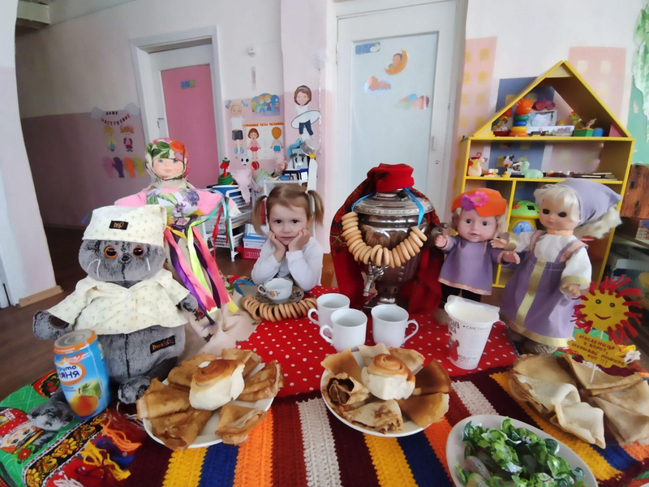

Slide 21
СПАСИБО ЗА ВНИМАНИЕ!

